Slide 1

محاضرة 8 تك الملابس الذكية
الفرقة الرابعة
قسم تك الملابس و الموضة
اعداد
م.د. شيرين صلاح الدين على سالم

Slide 2
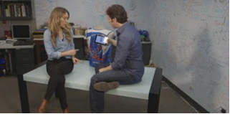
ملابس ذكية تراقب أجساد أصحابها
ابتكار ” سترة ذكية ” تمكن ” الصم ” من التعرف على الصوت
ابتكر علماء سترة جديدة خاصة بالصم، تمكنهم من التعرف على الصوت بتحويل الموجات الصوتية إلى ذبذات حسيّة. وأوضح ديفيد إيغليمان، وهو باحث مشارك بتطوير السترة، أنه مع تحدثنا يستقبل الجهاز الصوت، وعندما نشغله فإنه يحول الموجات الصوتية إلى أنماط في السترة، ويضيف: “هي طريقة لنقل المعلومات إلى الدماغ من خلال الإحساس بها”، بحسب تقرير لشبكة سي إن إن. ويتم ارتداء هذه السترة كما يرتدى القميص العادي، ويتم الإحساس بالذبذبات في عدة مناطق من الجسم لا سيما الظهر. ويقول ديفيد: إنّ “هدفنا الأول هو استخدامه للصمم، لأنّ الخيار الآخر الوحيد هو زراعة القوقعة التي تكلف أربعين ألف دولار وتتطلب تدخلاً جراحياً، لكن صنع هذا الجهاز كمنتج جاهز للاستخدام سيكلف بضعة آلاف دولار فقط”. ولفت إلى أن الأمر يشبه صناعة “حاسة سادسة”، وقال: “لا نزال نستخدم حاسة اللمس على الجذع، لكن ما نغيره هو نمط اللمس بطريقة لم يمر بها الجذع والدماغ”. وحول مستقبل هذه التقنية، قال الباحث: “لا يوجد سبب يمنعنا من أن نتجاوز الحواس التقليدية التي نملكها، يمكننا أن نمد السترة بالبيانات من الإنترنت، ويمكن لشخص ما أن يحصل على التجربة الحسية المباشرة .

Slide 3

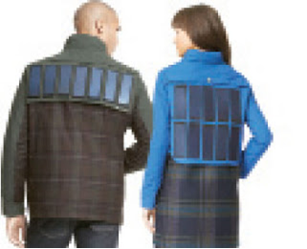
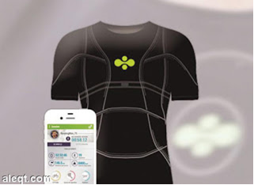
ملابس لشحن الهواتف الذكية بالطاقة الشمسية
الكثيرون منا قد يتعرض لنفاذ شحن الهاتف الخاص به وذلك يكون أثناء العمل مما قد يتسبب له في مشكله كبيرة خاصتا إذا إحتاج عمل مكالمة ضرورية من الهاتف ووجد هاتفة فاصل للشحن ، بالإضافة إلى ذلك قد يتواجد الشخص في مكان لا يوجد به كهرباء لشحن هاتفة أو مكان لا يملك فيه الوقت الكافي للقيام بشحن الهاتف كل ذلك الأمور قد يتعرض لها أي شخص ، وقد يتسبب ذلك الأمر فى مشكله بالغة الأهمية وخاصتا لرجال الأعمال الذين يعتمدون على الهاتف بشكل كبير فى تخليص أمور مهامهم الوظيفية .
وضحت شركة سيتيزين ساينسيز الفرنسية أن نوعا جديدا من الأقمشة يمكنه مراقبة الحالة الصحية ودرجة الإرهاق لمرتديها، حيث تقيس أجهزة استشعار دقيقة مغزولة في نسيج القماش ضربات القلب وحرارة الجسم ومستويات التنفس وترسل البيانات لجهاز تليفون. كما ترصد حركة المستخدم ومكانه عن طريق تكنولوجيا نظام تحديد المواقع العالمي (جي بي إس). وهذه التكنولوجيا لا ترى بالعين المجردة وطورتها الشركة في عشر سنوات.

Slide 4
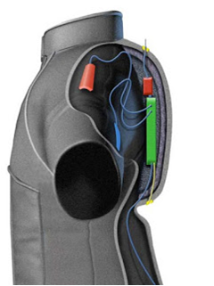
تصنيع ملابس ذكية تتحكم بحرارة جسم الإنسان
أعلن الباحثون عن تصنيعهم لنوع جديد من الملابس الذكية القادرة على تبريد جسم من يرتديها في فصل الصيف، وتدفئته في فصل الشتاء. وقد استفاد الباحثون من التصميمات والتقنيات التي طورتها وكالات ومؤسسات الفضاء العالمية، حيث انه خلال سنوات طويلة من ارتياد الرواد لفضاء كان يتم تصميم بزات خاصة بهم يمكنها التحكم الدقيق بحرارة أجسادهم، إذ انه أثناء الدوران حول الأرض أو أثناء السير على القمر كانوا يتعرضون لتفاوت ولتغيرات كبيرة في درجات الحرارة. الملابس الذكية الجديدة مصنوعة من خيوط الفسكوز المشبعة بحبيبات دقيقة من شمع البرافين، وهذا الشمع يمتص حرارة الجسم في حال ارتفاعها فيبرد الجسم، أما في حال انخفاض الحرارة فيتجمد وبذلك يدفئ جسم الإنسان.

Slide 5
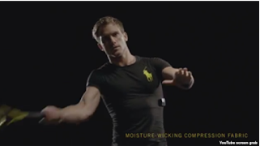
قميص رالف لورين الرياضي الذكي
استغل مصمم الأزياء رالف لورين افتتاح بطولة أميركا المفتوحة للتنس في نيويورك للكشف عن أول إنتاجاته من الألبسة الذكية، وهو قميص بولو الرياضي التكنولوجي. وقال لورين في بيان صحافي إن هذا القميص مصمم للرياضيين ويهدف إلى "تحسين الصحة العامة ورفع مستوى اللياقة البدنية". ويحتوي القميص، الذي تم تطويره بالتعاون مع شركة "أو أم سيغنال" OMsignal الكندية، على مجسات محبوكة في القماش تقيس المعلومات البيولوجية والفسيولوجية، مثل معدل ضربات القلب والتنفس، ومستوى التعب ومعدل حرق السعرات الحرارية، وترسلها إلى الهاتف الذكي أو الجهاز اللوحي عن طريق تطبيق خاص.

Slide 6
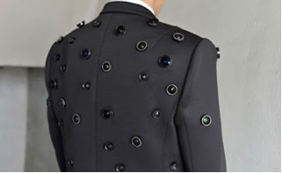
السترة الذكية تجعل تدفئة المنازل شيئا من الماضي
واشنطن من روينا ليندسي :نجحت جامعة ستانفورد في تطوير سترة ذكية جديدة من قماش مغلف بأسلاك متناهية في الصغر تساعد الجسم على الاحتفاظ بالحرارة. وقد نشر مجموعة من الباحثين في جامعة ستانفورد مؤخرا دراسة حول استخدام نوع من القماش مغلف بأسلاك دقيقة لمساعدة الجسم على الحفاظ على الطاقة الحرارية المنبعثة منه. وتعمل السترات المصنوعة من هذا القماش على احتجاز الحرارة داخل ملابس الشخص، ما يتيح إمكانية الإستغناء عن التدفئة الصناعية للغرف للمحافظة على دفء الأشخاص بداخلها. ويحتوي نسيج القماش المزود بأسلاك متناهية في الصغر على ألياف دقيقة من الفضة تعكس الأشعة تحت الحمراء التي تنبعث من جسم الانسان بشكل طبيعي وتعيدها مرة أخرى الى الجسم.

Slide 7
تحديات الملابس الالكترونيه
تحديات المستهلك
السعر: حوالي 15٪ من المستخدمين يعتبرون الملابس الذكية غالية الثمن للغاية وأن العديد من الناس مستعدون لشرائها إذا انخفضت أسعارها.
عدم الموثوقية: يعتبر طول الاستخدام عاملًا مهمًّا عند شراء الملابس الذكية كونها مزودة بالإلكترونيات التي يجب أن تكون متينةً بما فيه الكفاية، كما يجب أن يكون النسيج مرنًا وقابلًا للغسل دون أن تتضرر أجهزة الاستشعار.
تهديد الأمن الشخصي: لا يزال موضوع خصوصية البيانات التي تقوم الملابس بتجميعها قابلًا للنقاش خاصةً عند استخدامها في المجالات الطبية والجيش حيث تلعب أهمية البيانات دورًا مهمًّا ليس فقط للمستخدم ولكن أيضا لصناع الملابس الذكية، على سبيل المثال الملابس الذكية التي تستخدم في تجميع بعض المعلومات الصحية (مثل النشاط البدني ومستوى السكر في الدم) ليست محميةً بموجب قانون التأمين الصحي والمساءلة وهذا يعني أنه قد يتم تسريب هذه البيانات إلى أطرافٍ ثالثةٍ.

Slide 8
ليست أنيقة بما فيه الكفاية: لا تزال بعض الملابس الذكية كبيرة الحجم وغير عصريةٍ كما تفتقر إلى الأناقة خاصةً أنه قد تُظهر بعض الأجهزة المستخدمة في صناعتها.
التحديات الفنية
حجم البيانات الكبير: مع التقدم الهندسي في صناعة الملابس الذكية يزداد حجم البيانات بسبب استخدام العديد من التطبيقات، وأجهزة الاستشعار حتى في بعض الأحيان يصعب تصنيف بعض البيانات.
تعقيد تحليل البيانات: لا بد من استخدام العديد من الخوارزميات والبرامج لتحليل البيانات إلى معلوماتٍ بدقةٍ وسلامةٍ مع الحفاظ على موثوقية هذه المعلومات.
تعدد البيانات: يكون من الصعب في بعض الأحيان تصنيف البيانات المجمعة بسبب تنوع أجهزة الاستشعار التي تقوم بتجميع البيانات، وبسبب طبيعة البيانات غير المتجانسة حيث يمكن استقبالها خلال فتراتٍ زمنيةٍ مختلفةٍ، أو تداخلها مع بعضها لذا يتم تزويد الملابس بأدواتٍ إضافيةٍ لتقسيم أو دمج أو مقارنة هذه البيانات.

Slide 9
سرعة معالجة البيانات: يتم تجميع كميةٍ هائلةٍ من البيانات في وقتٍ واحدٍ، هذا الأمر يتطلب استخدام أدواتٍ مناسبةٍ لمعالجتها في الوقت الحقيقي (اللحظة التي يتم فيها استلام البيانات) أو بشكلٍ قريبٍ منه.
زيادة عمر البطارية: كلما زاد عمر البطارية ازداد معه عدد البيانات التي يمكن تجميعها، لكن نقل هذه البيانات يحتاج إلى الطاقة لهذا السبب يجب إيجاد التوازن بين توفير طاقة البطارية ونقل البيانات، فعادةً ما يتم اللجوء إلى ترشيح البيانات ونقل الضروري منها فقط لكن هذا الأمر يؤدي إلى فقد بعض البيانات.
THANK YOU

